Slide 1
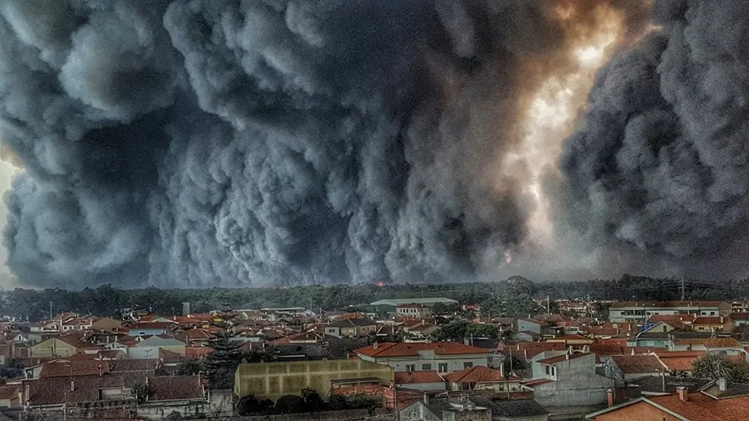
Grandes Incendios Forestales en Europa
Una mirada a los últimos 25 años
_________________________________________________________
Víctor Riera Jiménez
Incendio forestal en Vieira de Leiria, Portugal Fuente: National Geographic

Slide 2
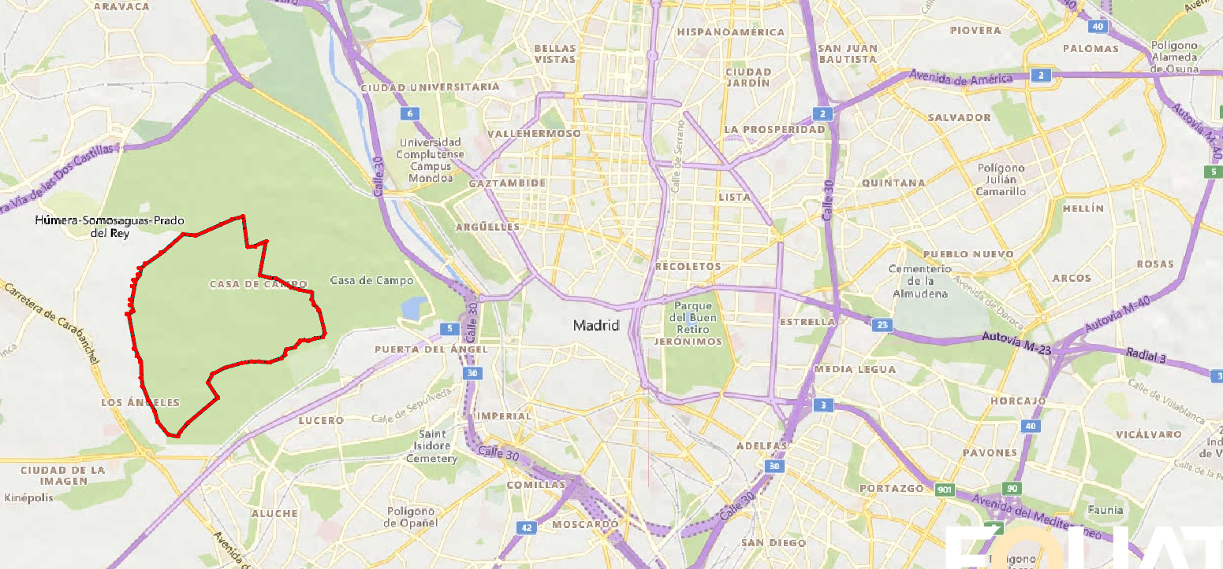
Objetivos
Grandes Incendios Forestales (GIFs)
Superficie > 500 ha (MITECO, España)
7% | -> | 65%
Incendios en Europa |  | Superficie total quemada
Objetivos
Identificar patrones espaciales y temporales
de los GIFs en Europa,
analizando su ubicación, frecuencia y estacionalidad

Slide 3
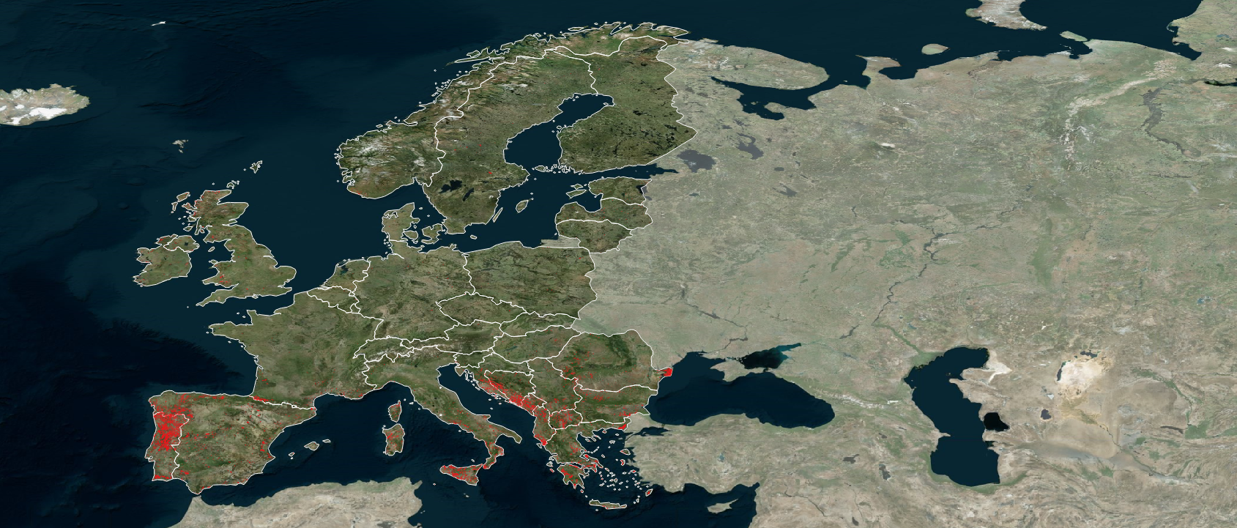

Área de estudio y datos
European Forest Fire Information System
EFFIS
(2000-2024)
Satélites MODIS-Sentinel-2
95% del área total quemada
Superficies > 30 ha
Sin distinción entre incendios y quemas

Slide 4
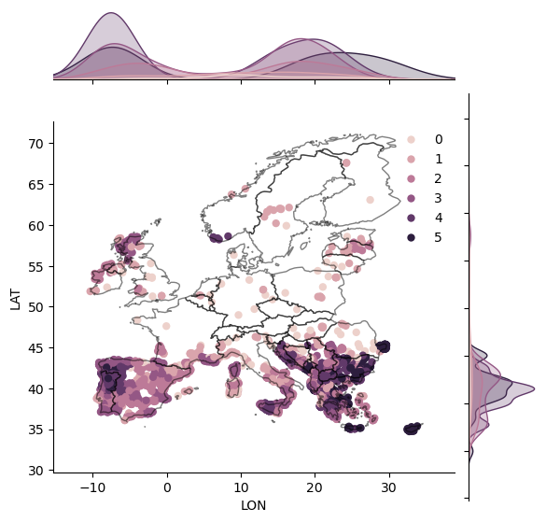
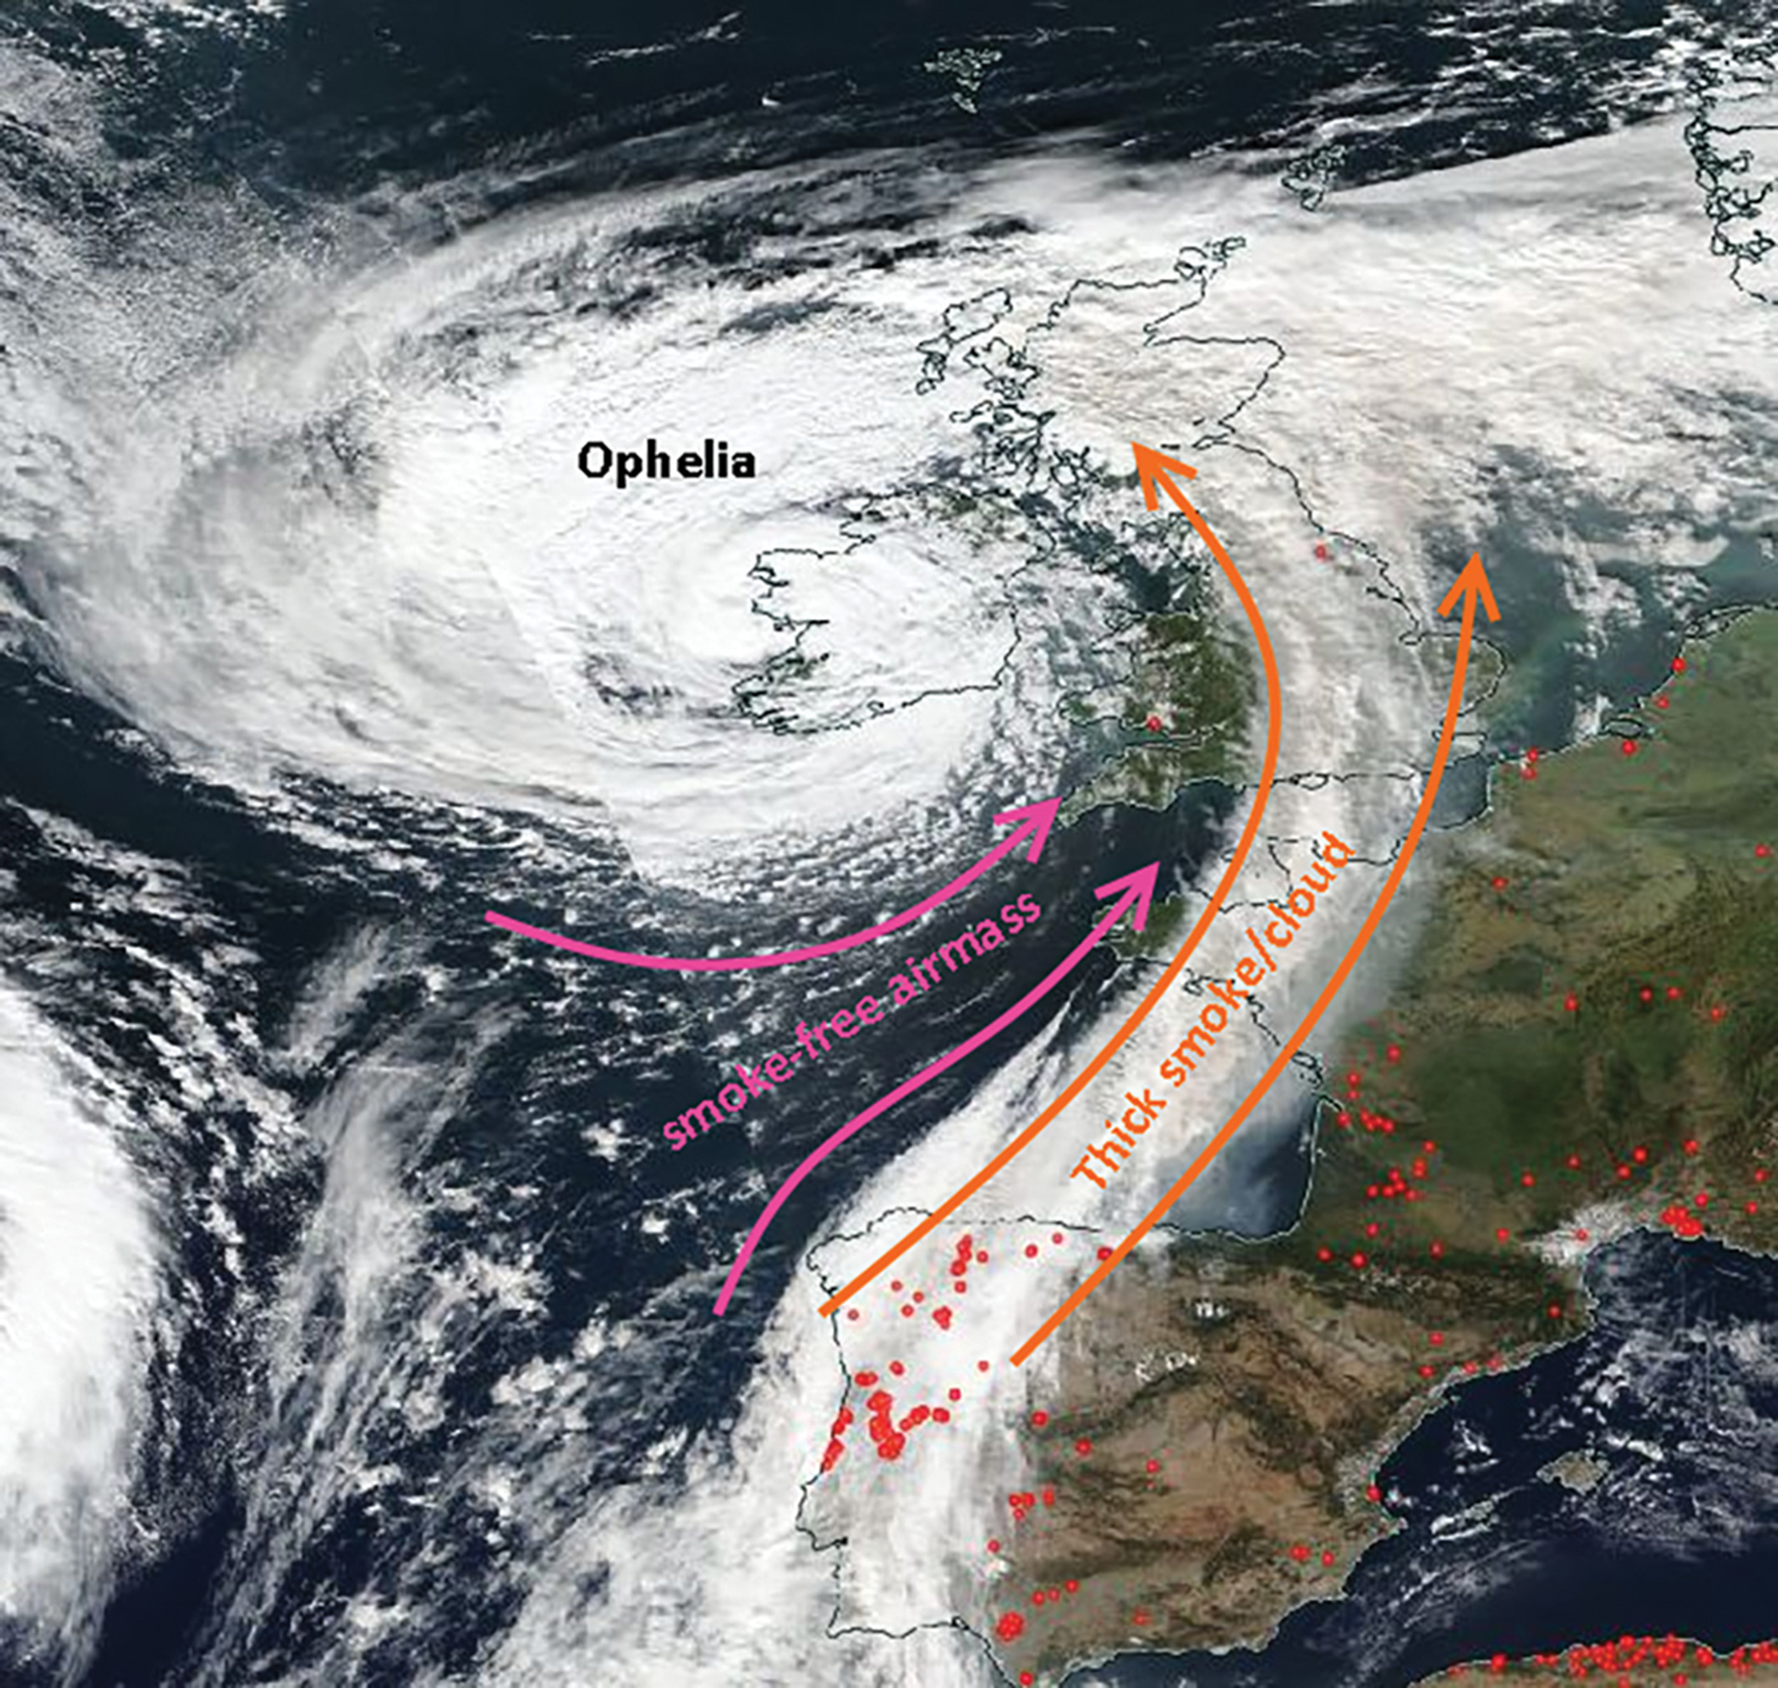
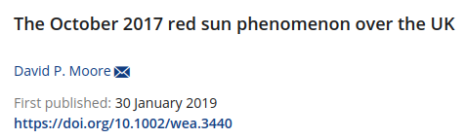
Dónde se producen
Franja mediterránea
P. Ibérica – P. Itálica – Balcanes
Pirineos – Alpes – Danubio
Franja atlántica
Fuente: RMets

Slide 5
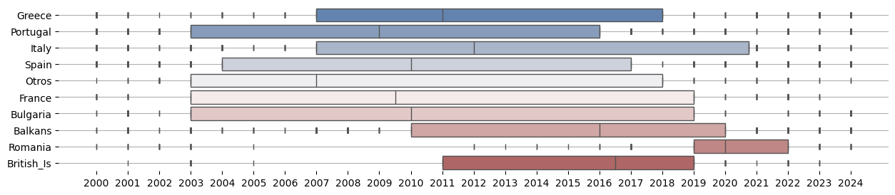
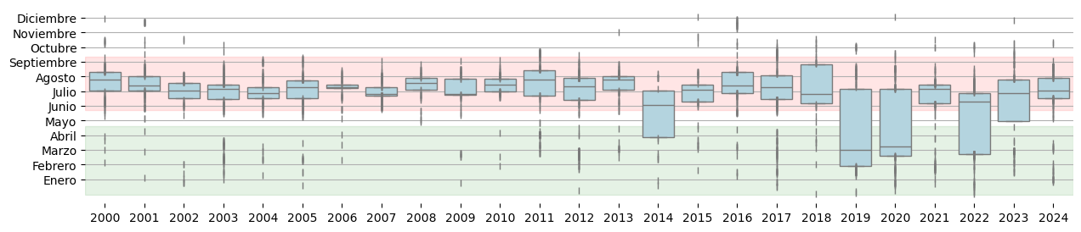
Cuándo se producen

Slide 6
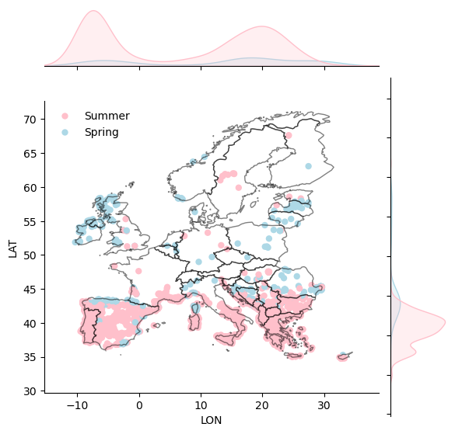
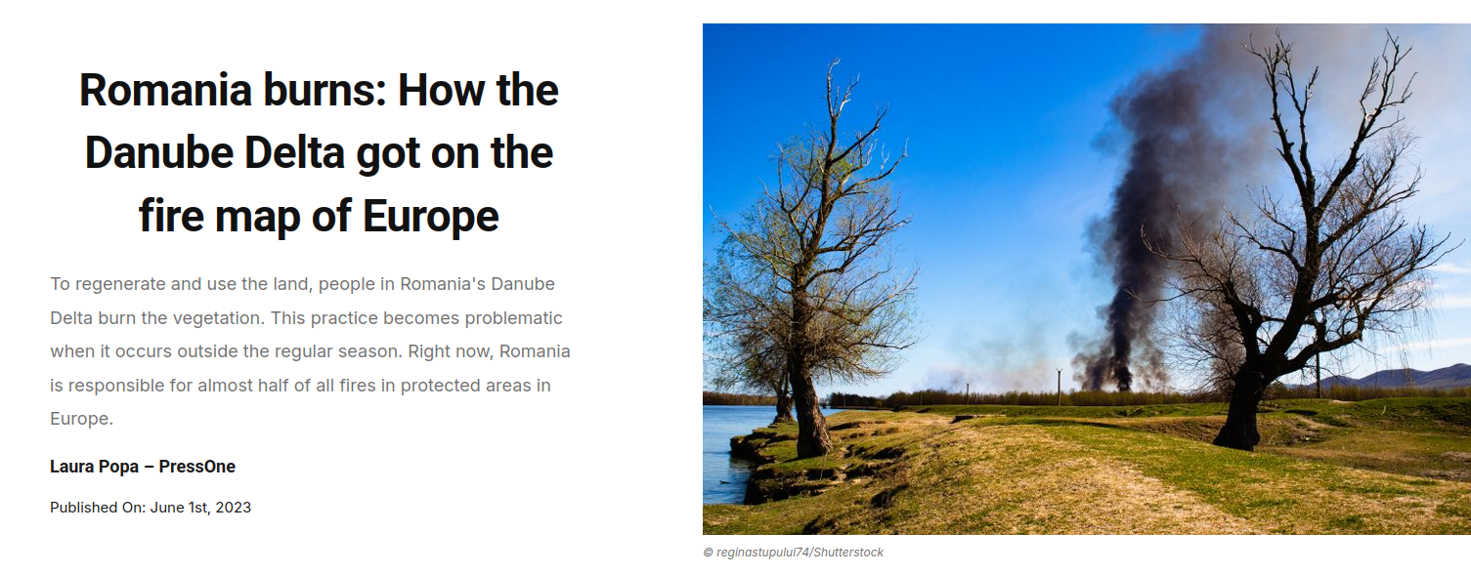
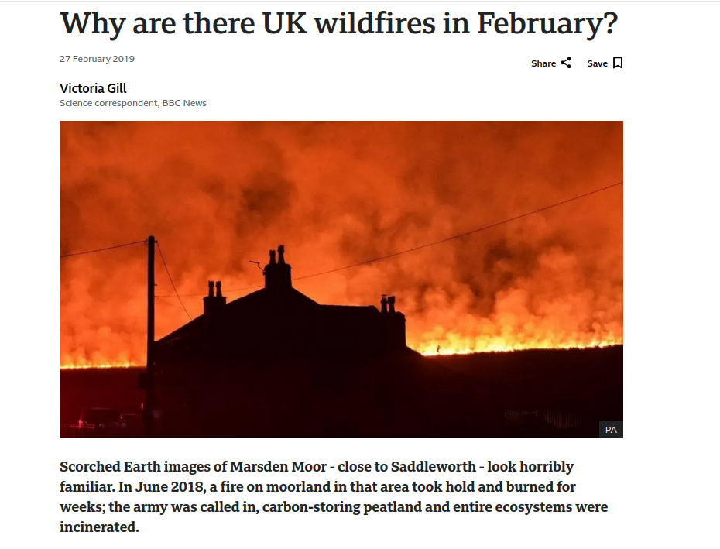
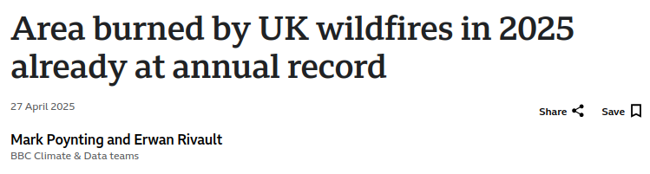
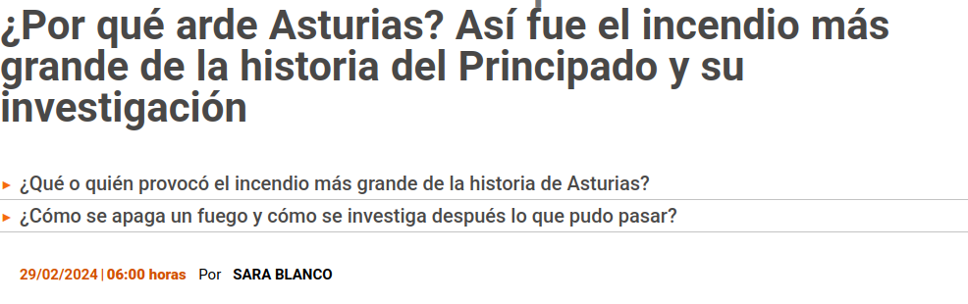

Cuándo se producen
Fuente: BBC
Fuente: EDJNet
Fuente: BBC
Fuente: RTVE

Slide 7
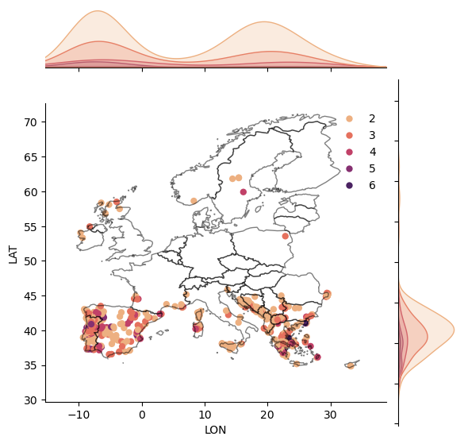
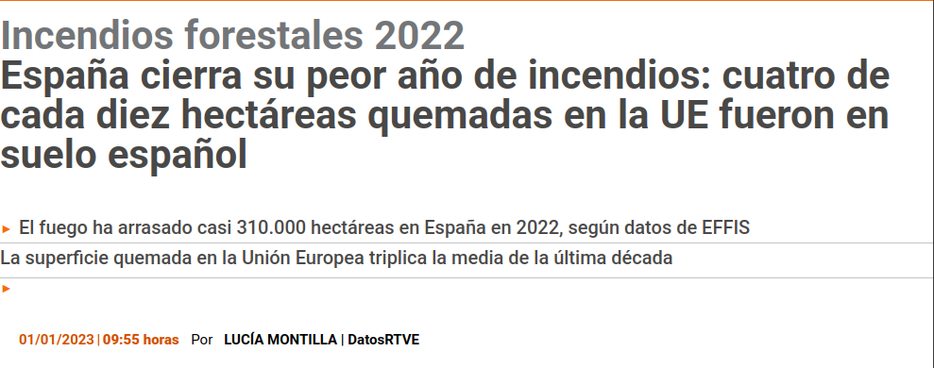
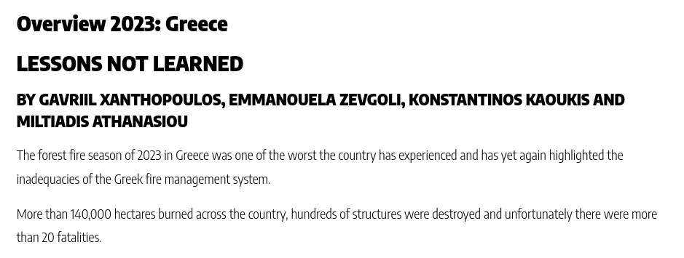

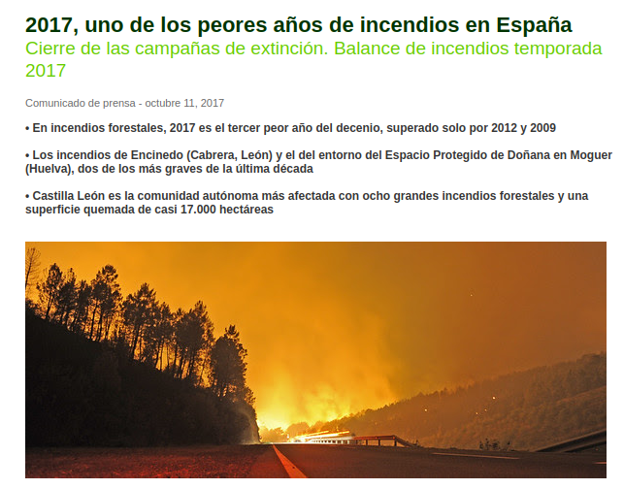
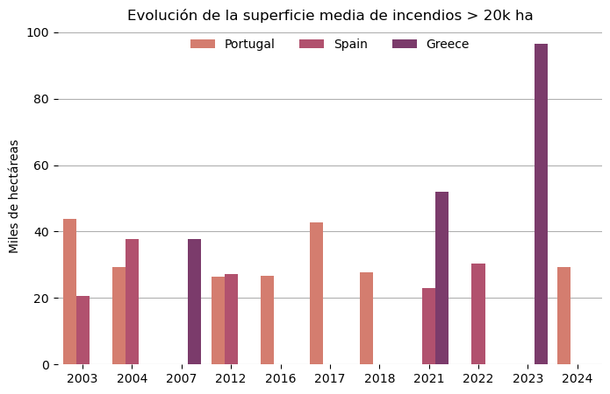
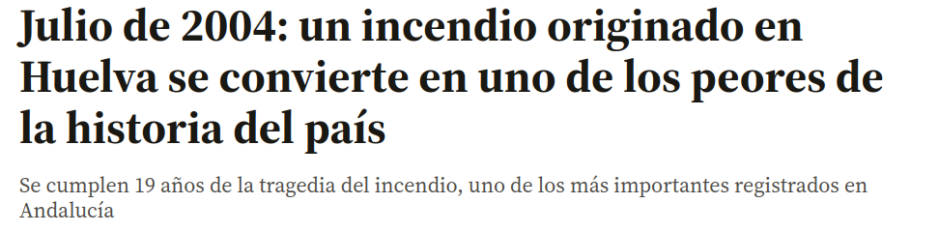

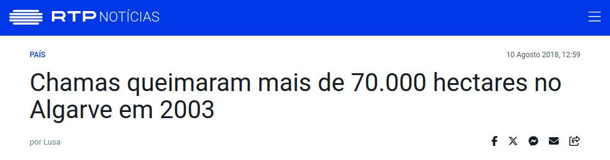
Cómo han cambiado
Miles de hectáreas
> 2,5k
>5k
>10k
>20k
>40k
Fuente: RTVE
Fuente: IAWF
Fuente: Greenpeace
Fuente: Huelva Información
Fuente: RTP Noticias

Slide 8
En resumen
Conclusiones Generales:
Los grandes incendios forestales (GIFs), aunque representan una pequeña fracción del total, son responsables de la mayor parte de la superficie quemada en Europa.
El Mediterráneo concentra la mayoría de los GIFs destacando dos grandes regiones opuestas: la Península Ibérica y los Balcanes, ambas con mayor incidencia hacia los extremos.
Fuera de la influencia mediterránea predominan los GIFs en invierno y primavera. La incidencia de estos GIFs ha aumentado en los últimos años.
Retos de futuro:
GIFs hubo, hay y habrá, por tanto, ¿cuándo será el próximo año ‘malo’?
¿Por qué empiezan a aparecer GIFs en latitudes superiores como Islas Británicas o Escandinavia?

